Slide 1
JVM 内存管理
JVM虚拟机内存管理机制

Slide 2
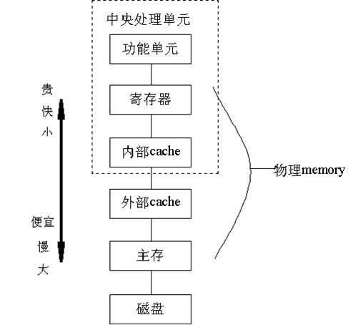
内存管理
内存管理(Memory Management)是操作系统设计中最重要和最复杂的内容之一。虽然计算机硬件一直在飞速发展，内存容量也在不断增长，但是仍然不可能将所有用户进程和系统所需要的全部程序和数据放入主存中，所以操作系统必须将内存空间进行合理地划分和有效地动态分配。操作系统对内存的划分和动态分配，就是内存管理的概念。
内存管理包括内存管理概念、交换与覆盖、连续分配管理方式和非连续分配管理方式（分页管理方式、分段管理方式、段页式管理方式）。 虚拟内存管理包括虚拟内存概念、请求分页管理方式、页面置换算法、页面分配策略、工作集和抖动。

Slide 3
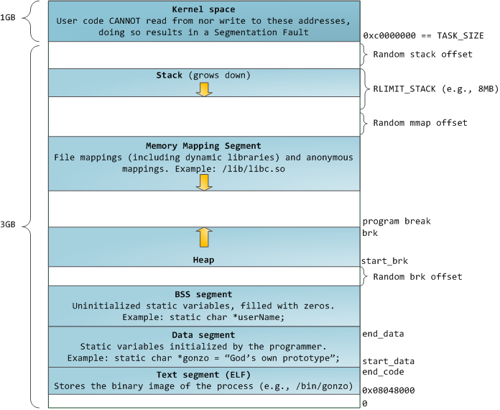
进程内存空间
32 位

Slide 4
名称 | 描述
TEXT | 代码段可执行代码、字符串字面值、只读变量
DATA | 数据段，映射程序中已经初始化的全局变量
BSS | 存放程序中未初始化的全局变量
HEAP | 运行时的堆，在程序运行中使用 malloc 申请的内存区域
MMS | 共享库及匿名文件的映射区域
STACK | 用户进程栈

Slide 5
区别 | 堆（heap） | 栈（stack）
内存分配方式 | 堆的申请和释放工作由程序员控制，容易产生内存泄漏，容易产生碎片，效率低 | 栈由操作系统（编译器）自动分配释放，无需我们手动控制，有硬件支持，效率高
申请的效率 | 堆是有程序员自己分配，速度较慢，容易产生碎片，不过用起来方便。 | 栈由系统自动分配，速度快，但是程序员无法控制。
空间大小 | 空间大，程序员可申请的堆大小为虚拟内存的大小 | 空间小，进程栈的大小 64bits 的 Windows 默认 1MB，64bits 的 Linux 默认 10MB；
生长方向 | 堆的生长方向向上，内存地址由低到高 | 栈的生长方向向下，内存地址由高到低
存放内容 | 堆中具体存放内容是由程序员来填充 | 栈存放的内容，函数返回地址、相关参数、局部变量和寄存器内容等
系统的响应 | 只要栈的剩余空间大于所申请的空间，系统将为程序提供内存，否则将报异常提示栈溢出。 | 寻找可分配内存地址链表申请

Slide 6
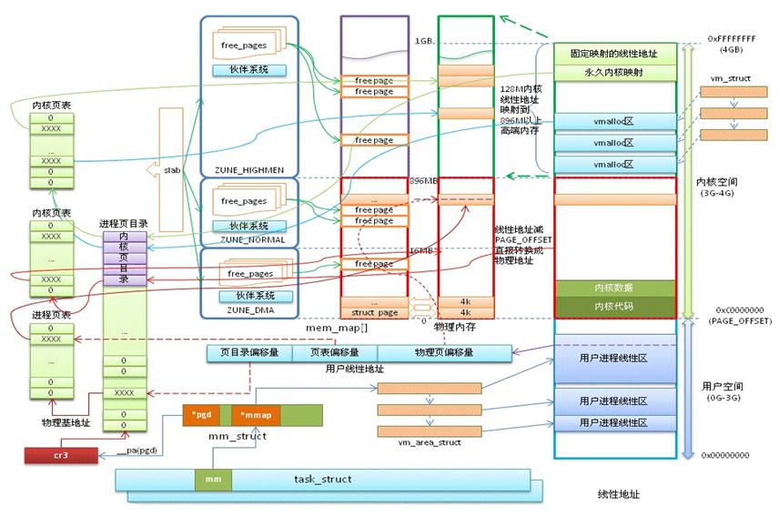
内存的管理

Slide 7
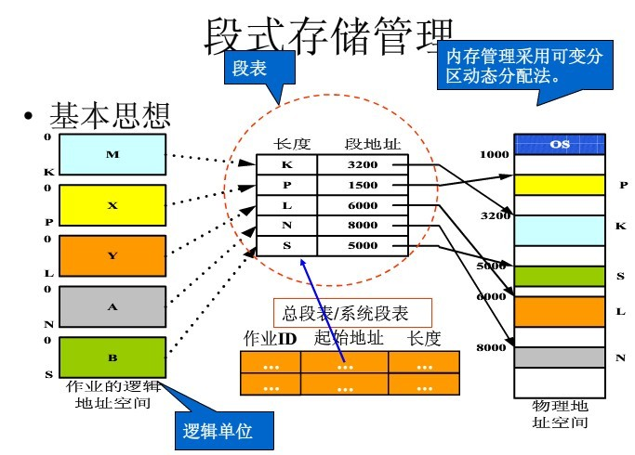
内存地址——分段机制

Slide 8
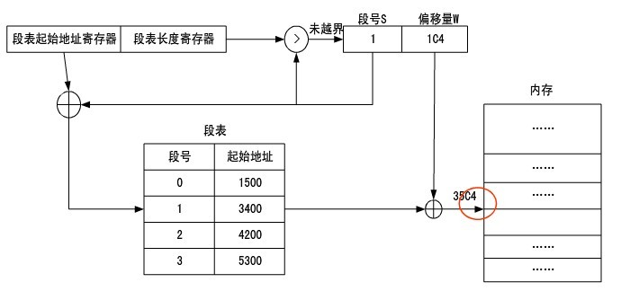
逻辑地址与物理地址转换如下图:
逻辑地址的段寄存器中的值提供段描述符，然后从段描述符中得到段基址和段界限，然后加上逻辑地址的偏移量，就得到了线性地址。

Slide 9
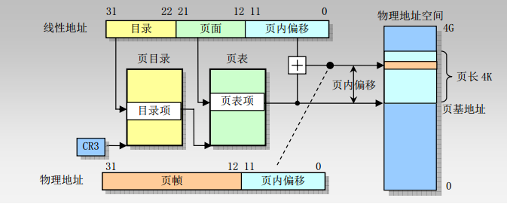
内存地址——分页机制（32 位）
分页机制是在分段机制之后进行的，它进一步将线性地址转换为物理地址
10 位页目录，10 位页表项， 12 位页偏移地址
单页的大小为 4KB

Slide 10
分页与分段的主要区别
分页和分段有许多相似之处,比如两者都不要求作业连续存放.但在概念上两者完全不同,主要表现在以下几个方面:
(1)页是信息的物理单位,分页是为了实现非连续分配,以便解决内存碎片问题,或者说分页是由于系统管理的需要.段是信息的逻辑单位,它含有一组意义相对完整的信息,分段的目的是为了更好地实现共享,满足用户的需要.
(2)页的大小固定,由系统确定,将逻辑地址划分为页号和页内地址是由机器硬件实现的.而段的长度却不固定,决定于用户所编写的程序,通常由编译程序在对源程序进行编译时根据信息的性质来划分.
(3)分页的作业地址空间是一维的.分段的地址空间是二维的.

Slide 11
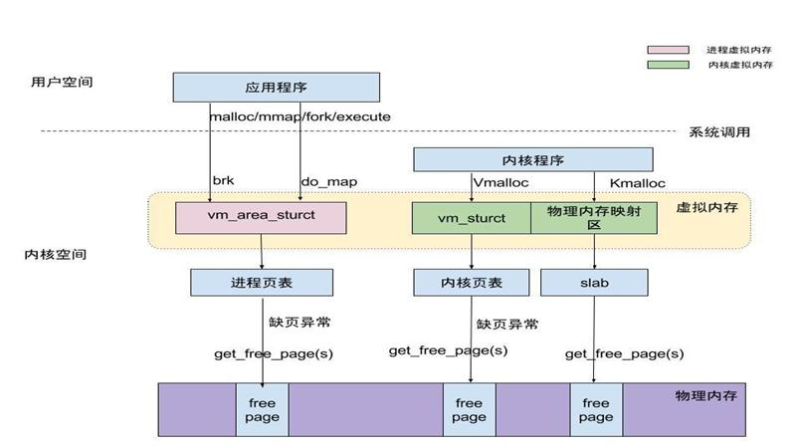
进程内存空间
用户进程通常情况只能访问用户空间的虚拟地址，不能访问内核空间虚拟地址。

Slide 12
段页式存储管理
分页系统能有效地提高内存的利用率，而分段系统能反映程序的逻辑结构，便于段的共享与保护，将分页与分段两种存储方式结合起来，就形成了段页式存储管理方式。
在段页式存储管理系统中，作业的地址空间首先被分成若干个逻辑分段，每段都有自己的段号，然后再将每段分成若干个大小相等的页。对于主存空间也分成大小相等的页，主存的分配以页为单位。
段页式系统中，作业的地址结构包含三部分的内容：段号 页号 页内位移量
程序员按照分段系统的地址结构将地址分为段号与段内位移量，地址变换机构将段内位移量分解为页号和页内位移量。
为实现段页式存储管理，系统应为每个进程设置一个段表，包括每段的段号，该段的页表始址和页表长度。每个段有自己的页表，记录段中的每一页的页号和存放在主存中的物理块号。

Slide 13
内存分配与回收
内存碎片
产生原因：内存分配较小，并且分配的这些小的内存生存周期又较长，反复申请后将产生内存碎片的出现
优点：提高分配速度，便于内存管理，防止内存泄露
缺点：大量的内存碎片会使系统缓慢，内存使用率低，浪费大
如何避免内存碎片
1、少用动态内存分配的函数(尽量使用栈空间)
2、分配内存和释放的内存尽量在同一个函数中
3、尽量一次性申请较大的内存，而不要反复申请小内存
4、尽可能申请大块的 2 的指数幂大小的内存空间
5、外部碎片避免——伙伴系统算法
6、内部碎片避免——slab 算法
7、自己进行内存管理工作，设计内存池

Slide 14
伙伴系统算法
为内核提供了一种用于分配一组连续的页而建立的一种高效的分配策略，并有效的解决了外碎片问题
分配的内存区是以页框为基本单位的
外部碎片
外部碎片指的是还没有被分配出去（不属于任何进程），但由于太小了无法分配给申请内存空间的新进程的内存空闲区域3) 组织结构
把所有的空闲页分组为 11 个块链表，每个块链表分别包含大小为 1，2，4，8，16，32，64，128，256，512 和 1024 个连续页框的页块。最大可以申请 1024 个连续页，对应 4MB 大小的连续内存

Slide 15
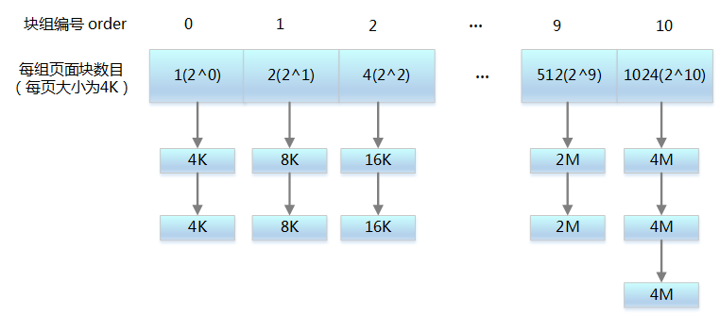

Slide 16
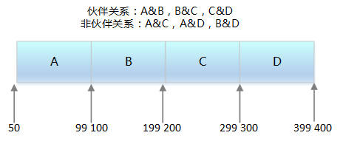
申请算法
1. 申请 2^i 个页块存储空间，如果 2^i 对应的块链表有空闲页块，则分配给应用
2. 如果没有空闲页块，则查找 2^(i 1) 对应的块链表是否有空闲页块，如果有，则分配 2^i 块链表节点给应用，另外 2^i 块链表节点插入到 2^i 对应的块链表中
3. 如果 2^(i 1) 块链表中没有空闲页块，则重复步骤 2，直到找到有空闲页块的块链表
4. 如果仍然没有，则返回内存分配失败
回收算法
1. 释放 2^i 个页块存储空间，查找 2^i 个页块对应的块链表，是否有与其物理地址是连续的页块，如果没有，则无需合并

Slide 17
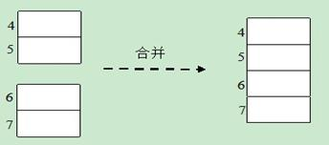
2. 如果有，则合并成 2^（i 1）的页块，以此类推，继续查找下一级块链接，直到不能合并为止
页合并条件：
[1] 两个块具有相同的大小
[2] 它们的物理地址是连续的
[3] 页块大小相同
为何限制大块内存分配？ （<= 4M）
1) 分配的内存越大, 失败的可能性越大
2) 大块内存使用场景少

Slide 18
Slab 算法
它的基本思想是将内核中经常使用的对象放到高速缓存中，并且由系统保持为初始的可利用状态。比如进程描述符，内核中会频繁对此数据进行申请和释放。
对于小块内存,一般采用slab算法,或者叫做slab机制.
避免内部碎片
1. 已经被分配出去的的内存空间大于请求所需的内存空间
2. 减少伙伴算法在分配小块连续内存时所产生的内部碎片
3. 将频繁使用的对象缓存起来，减少分配、初始化和释放对象的时间开销
4. 通过着色技术调整对象以更好的使用硬件高速缓存

Slide 19
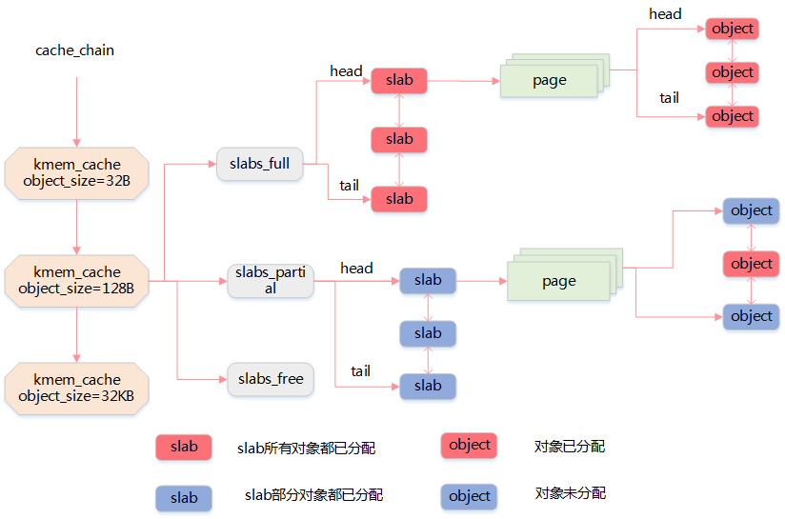
slab 分配器的结构
1. 由于对象是从 slab 中分配和释放的，因此单个 slab 可以在 slab 列表之间进行移动。
2. slabs_empty 列表中的 slab 是进行回收（reaping）的主要备选对象。
3. slab 还支持通用对象的初始化，从而避免了为同一目而对一个对象重复进行初始化。

Slide 20
slab 高速缓存
1) 普通高速缓存
slab 分配器所提供的小块连续内存的分配是通过通用高速缓存实现的
通用高速缓存所提供的对象具有几何分布的大小，范围为 32 到 131072 字节。
内核中提供了 kmalloc() 和 kfree() 两个接口分别进行内存的申请和释放
2) 专用高速缓存
内核为专用高速缓存的申请和释放提供了一套完整的接口，根据所传入的参数为具体的对象分配 slab 缓存
kmem_cache_create() 用于对一个指定的对象创建高速缓存。它从 cache_cache 普通高速缓存中为新的专有缓存分配一个高速缓存描述符，并把这个描述符插入到高速缓存描述符形成的 cache_chain 链表中
kmem_cache_alloc() 在其参数所指定的高速缓存中分配一个 slab。相反， kmem_cache_free() 在其参数所指定的高速缓存中释放一个 slab

Slide 21
内存交换
把处于等待（阻塞）状态（或在CPU调度原则下被剥夺运行权利）的程序（进程）从内存移到辅存（外存），把内存空间腾出来，这一过程又叫换出。把准备好竞争CPU运行的程序从辅存移到内存，这一过程又称为换入。（FIFO，LRU，OPT）
通过页式或段式内存管理先把进程的虚拟地址空间划分为若干页面或段,这样交换时就可就交换页或段。
在具有对换功能的OS中，通常把外存分为文件区和对换区。前者用于存放文件，后者用于存放从内存换出的进程。对换区采用的是连续分配的方式（考虑到对换的速度）。

Slide 22
内存覆盖
覆盖的基本思想是：由于程序运行时并非任何时候都要访问程序及数据的各个部分（尤其是大程序）， 因此可以把用户空间分成一个固定区和若干个覆盖区。将经常活跃的部分放在固定区，其余部分按调用关系分段。首先将那些即将要访问的段放入覆盖区，其他段放在外存中，在需要调用前，系统再将其调入覆盖区，替换覆盖区中原有的段。
---- 所谓覆盖，就是把一个大的程序划分为一系列覆盖，每个覆盖就是一个相对独立的程序单位，把程序执行时并不要求同时装入内存的覆盖组成一组，称为覆盖段。一个覆盖段内的覆盖共享同一存储区域，该区域成为覆盖区，它与覆盖段一一对应。显然，为了使一个覆盖区能为相应覆盖段中的每个覆盖在不同时刻共享，其大小应由覆盖段中的最大覆盖来确定。
---- 覆盖技术要求程序员必须把一个程序划分为不同的程序段，并规定好它们的执行和覆盖顺序，操作系统根据程序员提供的覆盖结构来完成程序段之间的覆盖。

Slide 23
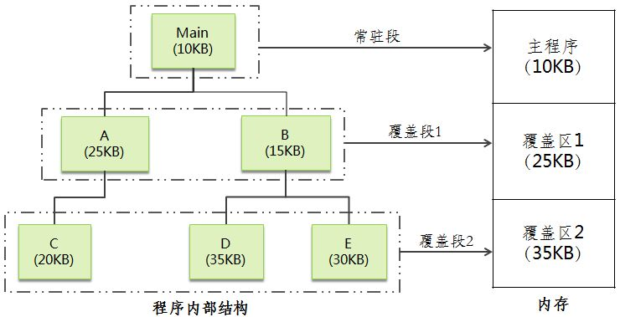
A和B模块组成覆盖段1，C、D和E组成覆盖段2。为了实现真正覆盖，相应的覆盖区应为每个覆盖段中最大覆盖的大小。覆盖技术的特点是打破了必须将一个进程的全部信息装入主存后才能运行的限制，但当同时运行程序的代码量大于主存时仍不能运行。

Slide 24
虚拟内存
为了运行比实际物理内存容量还要大的程序，包括Linux在内的所有现代操作系统几乎毫无例外的都采用了虚拟内存技术。虚拟内存技术，可让系统看上去具有比实际物理意义内存大的多的内存空间，并为实现多道程序的执行创造了条件。
虚拟内存管理最主要的作用是让每个进程有独立的地址空间。所谓独立的地址空间是指，不同进程中的同一个VA(虚拟地址)被MMU映射到不同的PA（物理地址），并且在某一个进程中访问任何地址都不可能访问到另外一个进程的数据，这样使得任何一个进程由于执行错误指令或恶意代码导致的非法内存访问都不会意外改写其它进程的数据，不会影响其它进程的运行，从而保证整个系统的稳定性。另一方面，每个进程都认为自己独占整个虚拟地址空间，这样链接器和加载器的实现会比较容易，不必考虑各进程的地址范围是否冲突。

Slide 25
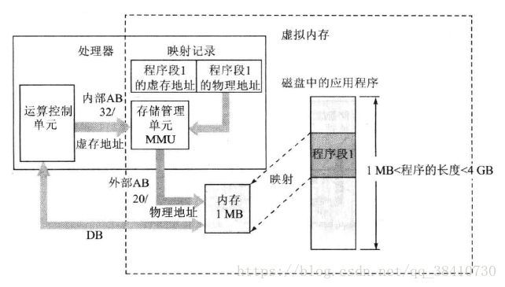
虚拟内存技术的实现，是建立在应用程序可以分成段，并且具有“在任何时候正在使用的信息总是所有存储信息的一小部分”的局部特性基础上的。它是通过用“辅存空间” 模拟RAM来实现的一种使机器的作业地址空间大于实际内存的技术。

Slide 26
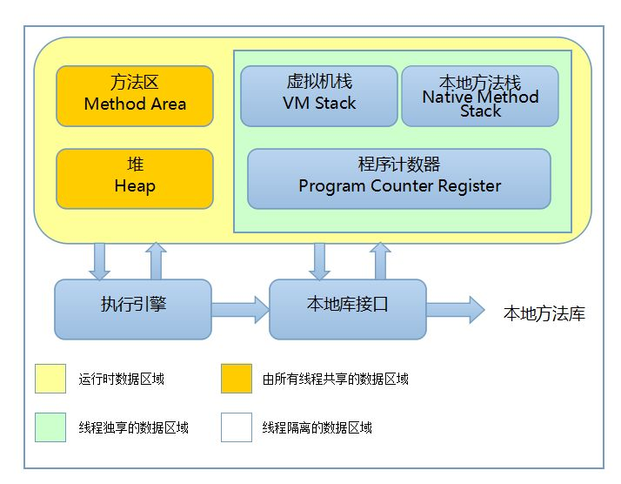
JVM 内存区域

Slide 27
线程私有的内存区域：
程序计数器：可看做当前线程执行字节码的行号指示器，字节码解释器工作时通过改变计数器的值来选择下一条所需执行的字节码指令。
虚拟机栈：Java方法执行的栈帧，用于存储局部变量表、操作数栈、动态链接、方法出口等信息。每个方法从调用至执行完成的过程，都对应一个栈帧在虚拟机栈的入栈到出栈的过程 。
局部变量表：存放编译期可知的基本数据类型（boolean、byte、char、int等）、对象引用（reference类型）和 returnAddress类型（指向一条字节码指令的地址）。
本地方法栈：Native方法（非java代码的接口）执行的栈帧。
线程共享的内存区域：
堆：存放对象实例和数组
方法区：存储被虚拟机加载的Class类信息、final常量、static静态变量、即时编译器编译后的代码等数据
运行时常量池：存放编译生成的各种字面量和符号引用，运行期间也可能将新的常量放入池中

Slide 28
创建对象
1. 类加载：确保常量池中存放的是已解释的类，且对象所属类型已经初始化过，如果没有，则先执行类加载。
2. 为新生对象分配内存：对象所需内存大小在类加载时可以确定，将确定大小的内存从Java堆中划分出来。
3. 将分配的内存空间初始化为零值
4. 设置对象头：设置对象的类的元数据信息、哈希码、GC分代年龄等
5. 执行<init>方法初始化：将对象按照程序员的意愿初始化

Slide 29
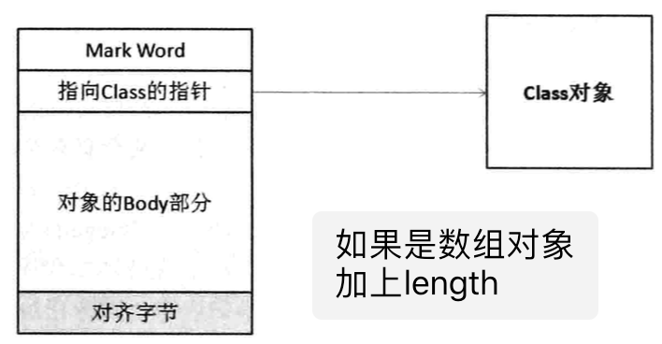
对象的内存布局

Slide 30
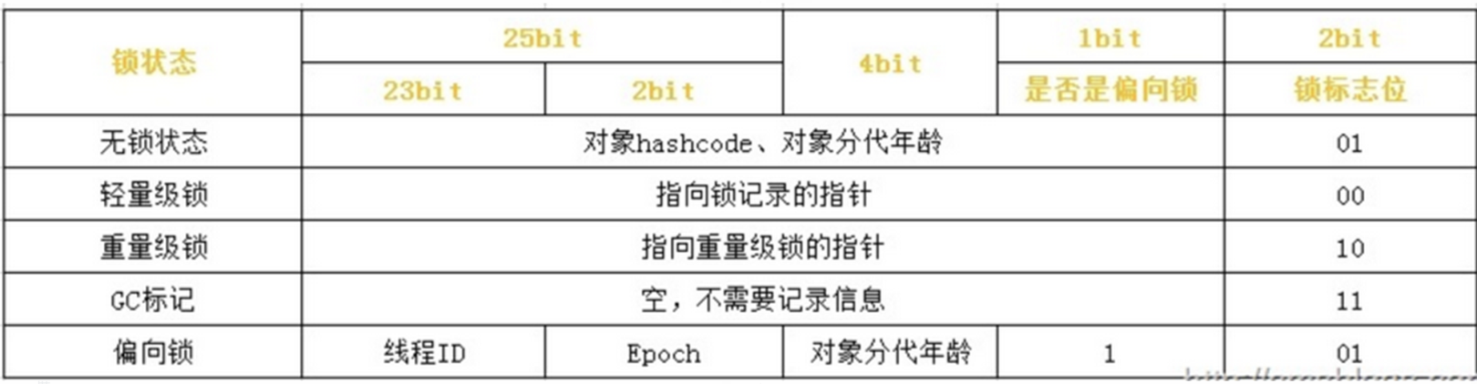
对象头（Header）：
MarkWord：存储对象自身的运行时数据，例如：哈希码HashCode、GC分代年龄、锁状态标志、线程持有的锁、偏向线程ID等。考虑空间效率，MarkWord设计为非固定的数据结构，它根据对象的不同状态复用自己的空间，如下图所示：
指向Class的指针：即对象指向它的类的元数据的指针，虚拟机通过这个指针来确定是哪个类的实例
如果对象是Java数组，对象头中还需要一块记录数组长度的数据
实例数据（Instance Data）：对象真正存储的有效信息，也是程序代码中定义的各种类型字段的内容
对齐填充（Padding）：起占位符的作用。因为HotSpot VM的要求对象起始地址必须是8字节的整数倍，也就是对象的大小必须是8字节的整数倍。当对象实例数据部分没有对齐时，需要对齐填充来补充

Slide 31
内存溢出
说明 | 原因 | 解决方法
堆内存溢出 OutOfMemoryError:java heap space | 1. 实例过多没有被GC,导致OOM | 1.通过参数 -XX:HeapDumpOnOutOfMemoryError 可以让虚拟机在内存溢出异常时Dump当前内存堆转储快照 2.检查堆参数 -Xms和-Xmx，看是否可调大；代码上检查某些对象生命周期过长，持有时间过长的情况，尝试减少程序运行期间内存消耗
栈内存溢出 StackOverflowError | StackOverFlowError异常：线程请求的栈深度大于虚拟机所允许的最大深度 OutOfMemoryError异常：虚拟机扩展栈时无法申请足够的内存空间 | 1.检查代码中是否有死递归；配置 -Xss 增大每个线程的栈内存容量，但会减少工作线程数，需要权衡

Slide 32
内存泄漏
Java中的内存泄漏是一些对象不再被应用程序使用但垃圾收集无法识别的情况。
因此，这些未使用的对象仍然在Java堆空间中无限期地存在。不停的堆积最终会触发java . lang.OutOfMemoryError。
1、内存溢出：程序在分配内存的时候没有足够大的空间了。
2、内存泄漏：程序在申请内存之后，没有办法释放掉内存，它始终占用着内存，即被分配的对象可达但无用。内存泄露一般都是因为内存中有一块很大的对象，但是无法释放。 会导致内存溢出。
内存泄漏的原因主要是一个对象已经不再需要使用，但被另一个长对象持有时，就有可能发生内存泄漏。比如在方法内一个对象被全局的HashMap持有，方法执行结束没有释放就会导致内存泄漏。
再有就是当一个对象被存储进HashSet后，其hashcode计算相关的变量被修改了，这也有可能导致内存泄漏，因为这时候这个对应基本已经不可达了。

Slide 33
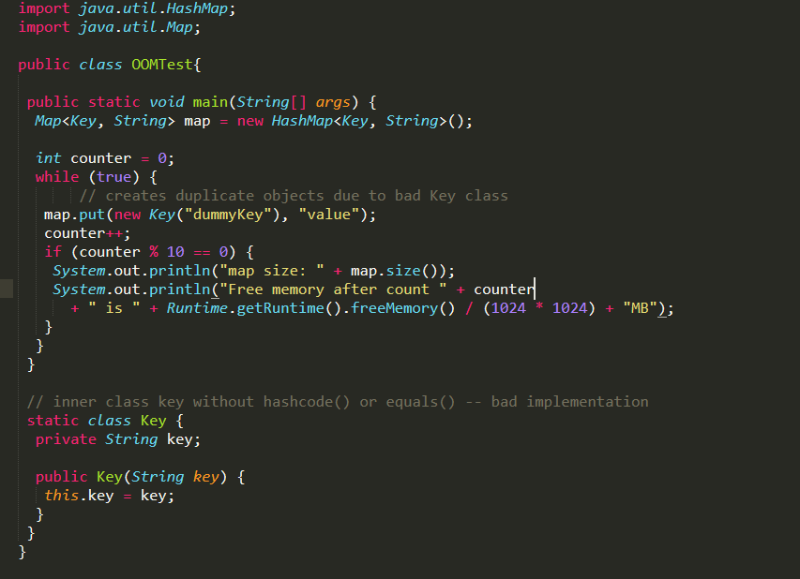
equals方法的Key类在HashMap中保存的情况。最后会生成很多重复的对象。所有的内存泄露 最后都会抛出OutOfMemoryError异常，下面通过一段简短的通过无限循环模拟内存泄露

Slide 34
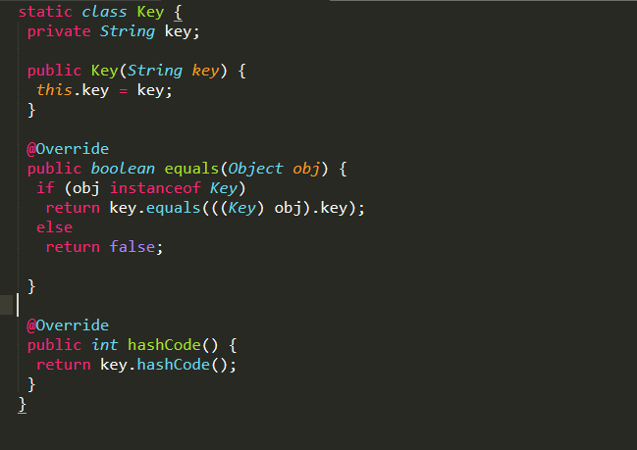
重写equals 方法

Slide 35
垃圾回收策略
对象存活判断
1.引用计数法
给每个对象添加一个引用计数器，每当有地方引用它时，计数器 +1；引用失效时，计数器 -1。当计数器为0时对象就不再被引用。
但主流Java虚拟机没有采用这种算法，主要原因是：它难以解决对象之间循环引用的问题
2.可达性分析算法
通过一系列称为“GC Roots”的对象作为起始点，从这些节点向下搜索，搜索的路径称为引用链。当一个对象到 GC Roots 没有任何引用链相连（即从 GC Roots 到该对象不可达），则此对象是不可用的，会判断为可回收对象。

Slide 36
垃圾回收区域
垃圾回收主要是回收堆内存。在堆中，新生代常规应用进行一次GC一般可回收 70%~95% 的空间，永久代的 GC效率远低于此
方法区进行垃圾回收的“性价比”一般比较低，主要回收两部分内容：废弃常量和无用的类
堆外内存是把内存对象分配在Java虚拟机的堆以外的内存，包括JVM自身运行过程中分配的内存，JNI 里分配的内存、java.nio.DirectByteBuffer 分配的内存等，这些内存直接受操作系统管理。这样能一定程度的减少GC对应用程序的影响。但 JVM 不直接管理这些堆外内存，存在 OOM 的风险，可以在 JVM 启动参数加上 -XX:MaxDirectMemorySize，对申请的堆外内存大小进行限制
DirectByteBuffer 对象表示堆外内存，DirectByteBuffer 对象中持有 Cleaner 对象，它唯一保存了堆外内存的数据、开始地址、大小和容量。在创建完后的下一次 Full GC 时， Cleaner对象会对堆外内存回收

Slide 37
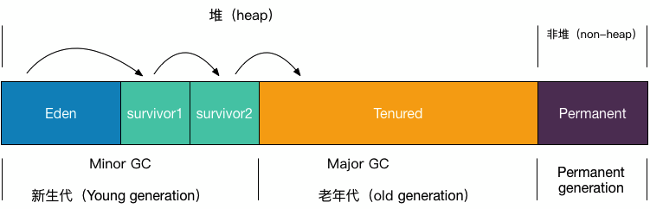
CMS垃圾回收器
CMS（Concurrent Mark Sweep）垃圾收集器是以最短回收停顿时间为目标的垃圾收集器。一般B/S或互联网站的服务端比较重视响应速度，希望系统的停顿时间最短，从而带给用户更好的体验，CMS就比较符合这类应用的需求。
① 执行过程
CMS是基于 "标记-清除" 算法实现的，由上文『复制GC算法』中所描述，新生代98%对象是朝生夕死的，所以将新生代分为1个Eden和2个survivor区（默认内存大小是8:1:1），每次使用Eden和一个survivor区，回收时，将活着的对象拷贝到剩余的一个survivor区，并清理之前使用的Eden和survivor区的空间。

Slide 38
它运作过程分为以下几个阶段：
1、初始标记（需要 Stop The World）：标记 GC Roots 能直接关联到的对象，速度很快
2、并发标记（和用户线程一起工作）：GC Roots Tracing的过程，例如：A是GC Root关联到的对象，A引用B，A在初始阶段标记出来，这个阶段就是标记B对象
3、并发预清理（和用户线程一起工作）：并发查找在并发标记阶段，从新生代晋升到老年代的对象、或直接在老年代分配的大对象、或被用户线程更新的对象，来减少 "重新标记" 阶段的工作量
4、重新标记（需要 Stop The World）：修正『并发标记』和『并发预清理』用户线程与GC线程并发执行，用户线程产生了新对象，将这些对象重新标记。这阶段 STW 时间会比『初始标记』阶段长一些，但远比『并发标记』的时间短。暂停用户线程，GC线程重新扫描堆中的对象，进行可达性分析，标记活着的对象
Java中Stop-The-World机制简称STW，是在执行垃圾收集算法时，Java应用程序的其他所有线程都被挂起（除了垃圾收集帮助器之外）。Java中一种全局暂停现象，全局停顿，所有Java代码停止，native代码可以执行，但不能与JVM交互。

Slide 39
5、并发清理（和用户线程一起工作）：移除不用的对象，回收他们占用的堆空间。此时会产生新的垃圾，在此次GC无法清除，只好等到下次清理，这些垃圾名为：浮动垃圾
6、并发重置：重新设置 CMS 内部的数据结构，准备下一次 CMS 生命周期的使用
新生代存活率低，可以使用复制算法。而老年代对象存活率高，没有额外空间对它进行分配担保，所以只能使用标记清除或者标记整理算法。

Slide 40
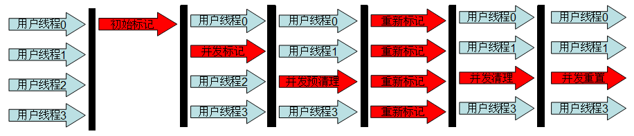
并发标记阶段修改了对象如何处理？
上述 CMS GC过程中第3个步骤：并发预清理，如何处理并发标记阶段被修改的对象呢？初始标记阶段的引用为 A → B → C，并发标记时，引用关系由用户程序改为 A → C，B不再引用C ，由于C在 "并发标记" 阶段无法被标记，就会被回收，而这是不允许的。

Slide 41
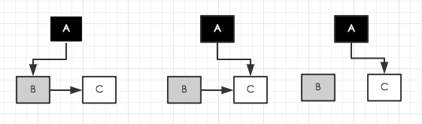
这可以通过三色标记法解决，将GC中的对象分为三种情况：
黑色：自身和它的子对象都扫描完成的对象，不会当成垃圾对象，不会被GC
灰色：对象本身被扫描，但还没扫描完成子对象
白色：还没有扫描过的对象，扫描完所有对象后，最终为白色的为不可达对象，会被当做垃圾对象
初始标记时，A 会被标记为灰色（正在扫描 A 相关），然后扫描 A 的引用，将 B 标记为灰色，然后 A 就扫描完成了，变为黑色
并发标记时，如果用户线程将 A 引用改为了 C，即 A → C，此时 CMS 在写屏障（Write Barrier）里发现有一个白色对象的引用（C）被赋值到黑色对象（A）的字段里，那就会将 C 这个白色对象设置为灰色，即增量更新（Imcremental update）。

Slide 42
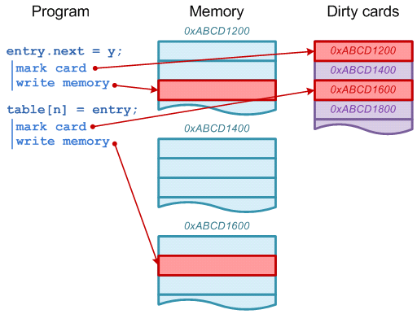
出现老年代引用新生代
JVM采用卡片标记（Card Marking）方法，避免 Minor GC 时需要扫描整个老年代。做法是：将老年代按照一定大小分片，每一片对应 Cards 中一项，如果老年代的对象发生了修改或指向了新生代对象，就将这个老年代的 Card 标记为 dirty。Young GC 时，dirty card 加入待扫描的 GC Roots 范围，避免扫描整个老年代的对象，GC 时如何处理？

Slide 43
CMS的优缺点
优点：
1、并发收集、低停顿，Sun公司的一些官方文档也称之为并发低停顿收集器（Concurrent Low Pause Collector）
缺点：
1、对CPU资源非常敏感：在并发阶段，它虽然不会导致用户线程停顿，但会因为占用一部分线程（或CPU资源）而导致应用程序变慢，总吞吐量降低
2、产生空间碎片：基于“标记-清除”算法实现，意味着收集结束后会有大量空间碎片产生，给大对象分配带来麻烦
3、需要更大的堆空间：CMS标记阶段应用程序还在继续执行，就会有堆空间继续分配的情况，为保证 CMS 将堆回收完之前还有空间分配给正在运行的程序，必须预留一部分空间
③ CMS调优策略
-XX:CMSInitiatingOccupancyFraction=70 : 该值代表老年代堆空间的使用率，默认值是92，假如设置为70，就表示第一次 CMS 垃圾收集会在老年代占用 70% 时触发。过大会使 STW 时间过程，过小会影响吞吐率
-XX:+UseCMSCompactAtFullCollection，-XX:CMSFullGCsBeforeCompaction=4：执行4次不压缩的 Full GC 后，会执行一次内存压缩的过程，用来消除内存碎片
-XX:+ConcGCThreads：并发 CMS 过程运行时的线程数，CMS 默认回收线程数是 (CPU+3) / 4。更多的线程会加快并发垃圾回收过程，但会带来额外的同步开销。
年轻代调优：Young GC 频次高，则增大新生代；Young GC 时间长，则减少新生代。尽量在 Young GC 时候回收大部分垃圾

Slide 44
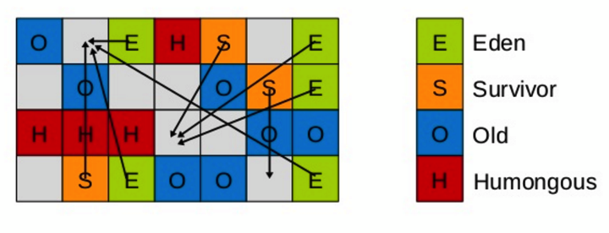
G1
G1（Garbage-First）是一款面向服务端应用的垃圾收集器，G1的设计初衷是最小化 STW 中断时间，通常限制 GC 停顿时间比最大化吞吐率更重要。在Java9里，G1已经成为默认的垃圾回收器。
① 执行过程

Slide 45
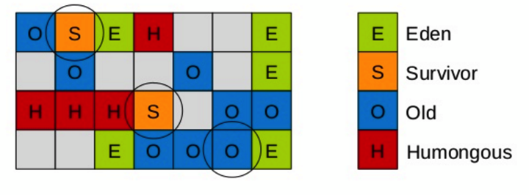
G1的内存布局和其他垃圾收集器有很大区别，它将整个Java堆分为 n 个大小相等的 Region，每个 Region 占有一块连续的虚拟内存地址。新生代和老年代不再是物理隔离，而是一部分 Region 的集合。
Region的大小可以通过 -XX:G1HeapRegionSize 指定，如果未设置，默认将堆内存平均分为 2048 份。G1仍属于分代收集器，除了Eden、Survivor、Old区外，还有 Humongous 区用于专门存放巨型对象（一个对象占用空间>50%分区容量），减少短期存在的巨型对象对垃圾收集器造成的负面影响。

Slide 46
G1 的运作过程分为以下几个步骤：
1、全局并发标记：基于 STAB（snapshot-at-the-beginning）形式的并发标记，标记完成后，G1 基本知道了哪个区域是空的，它首先会收集哪些产出大量空闲空间的区域，这也是它命名为 Garbage-First 的原因
1.1 初始标记（STW，耗时很短）：标记 GC Roots 能直接关联到的对象，将它们的字段压入扫描栈
1.2 并发标记（与用户线程并发执行，耗时较长）：GC 线程不断从扫描栈中取出引用，然后递归标记，直至扫描栈清空
1.3 最终标记（STW）：重新标记『并发标记』期间因用户程序执行而导致引用发生变动的那一部分标记（写入屏障 Write Barrier 标记的对象）
1.4 清理（STW）：统计各个 Region 被标记存活的对象有多少，如果发现没有存活对象的 Region，就会将其整体回收到可分配的 Region 中
2、拷贝存活对象：将一部分 Region 里的存活对象拷贝到空 Region 里去，然后回收原本的 Region 的空间。

Slide 47
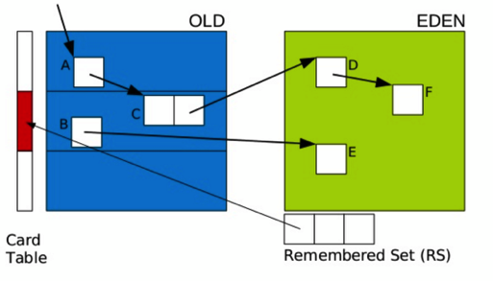
G1 的 GC 可以分为 Young GC 和 Mixed GC 两种类型。Young GC 是选定所有新生态的 Region，通过控制新生代的 Region 个数控制 Young GC 的开销。Mixed GC 是选定所有新生代里的 Region，外加根据『全局并发标记』统计的收益较高的若干老年代 Region，在用户指定的停顿时间内尽可能选择收益较高的老年代 Region。G1 里不存在 Full GC，老年代的收集全靠 Mixed GC 来完成。

Slide 48
在 G1 中，使用 Rememberd Set 跟踪 Region 内的对象引用，来避免全堆扫描的。每个 Region 都有一个与之对应的 Rememberd Set，当程序对 Reference 类型的数据进行写操作时，会产生 Write Barrier 暂停中断写操作，检查 Reference 引用的对象是否处于不同的 Region 之中，如果是，便通过 CardTable 把相关引用信息记录到被引用对象所属 Region 的 Rememberd Set 中。当 GC 时，在GC Root 的枚举范围中加入 Rememberd Set 即可保证不对全堆扫描，也不会遗漏。
② G1与CMS的比较
G1的设计目标是取消CMS收集器，G1与CMS相比，有一些显而易见的优点：
1、简单可行的性能调优：-XX:+UseG1GC -Xmx32g，使用这两个参数即可应用于生产环境，表示开启G1，堆最大内存为32G；-XX:MaxGCPauseMillis=n 使用这个参数可设置期望的GC中暂停时间。取消老年代的物理空间划分，无需对每个代的空间进行大小设置
2、可预测的 STW 停顿时间：G1除了追求低停顿外，还能建立可预测的停顿时间模型，能让使用者明确指定 GC 的停顿时间不超过 n 毫秒。这是通过跟踪各个 Region 里面的垃圾堆积的价值大小（回收所获得的空间大小以及回收所需时间的经验值），在后台维护优先列表，每次根据允许的收集时间，优先回收价值最大的Region，保证了 G1 能在有限的时间内可以获取尽可能高的收集效率
3、空间整合：G1 的两个 Region 之间是基于『复制』算法实现，在运作期间不会产生内存碎片，分配大对象时不会因为无法找到连续空间而提前出发 Full GC

